Slide 1
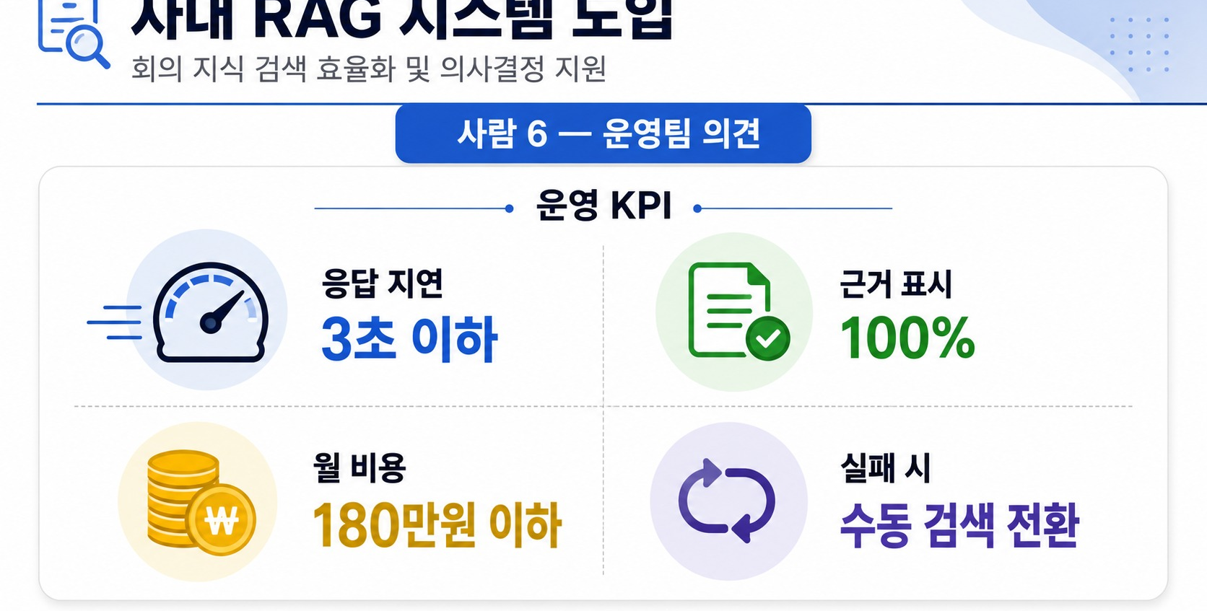
사내 회의 지식검색용 RAG 시스템 도입안
사람 4 — 전략/추진계획 PPT 자료
DOCX · PDF · HWP · PNG에 이어 슬라이드 형식에서만 확인 가능한 일정, 권한, 의사결정 기준을 추가합니다.
파일럿 범위
승인 게이트
배포 원칙
고객지원팀과 기획팀을 우선 대상으로 선정
회의록 3,000건부터 권한 검증 후 확장
정확도 86% 이상 · 응답 3초 이하 · 월 180만원 이하
근거 표시율은 95% 이상 유지
사내 전체 공개가 아니라 부서별 ACL 기반으로 단계 배포
실패 시 수동 검색으로 즉시 전환
LLM 멀티포맷 테스트 자료 | 1

Slide 2
문제 정의와 도입 목표
기존 회의록 검색은 키워드 중심이라 의사결정 근거와 최신 맥락을 놓치기 쉽습니다.
현재 문제
도입 목표
성공 기준
• 회의록·문서·이미지가 분리되어 검색됨
• 같은 안건의 수치가 문서마다 다르게 표현됨
• 권한이 섞인 문단을 그대로 답변할 위험 존재
• 답변마다 원문 근거와 파일 출처 표시
• Top-20 후보를 재정렬해 Top-5 근거 제공
• 신규 회의록은 24시간 이내 반영
• Top-5 정확도 86% 이상
• 응답 지연 3초 이하
• 월 운영비 180만원 이하
• 근거 표시율 95% 이상
의사결정 질문 예시
“문서 수가 15,000건, 3,000건, 12,400건으로 다르게 나오는데 무엇이 맞나?”
→ 전체 대상, 파일럿 범위, 중복 제거 후 유효 문서를 구분해야 합니다.
핵심 테스트 포인트: 충돌 수치 해석 + 근거 파일 연결
LLM 멀티포맷 테스트 자료 | 2

Slide 3
권장 아키텍처
검색 정확도만 높이는 것이 아니라 권한, 최신화, fallback까지 운영 단위로 설계합니다.
1. 수집
2. 정제
3. 검색
4. 재정렬
5. 응답
DOCX·PDF·HWP·이미지·PPTX·XLSX를 문서 단위로 수집
중복 제거 후 12,400건 유효 문서로 관리
Dense + Keyword로 Top-20 후보 검색
Light Rerank로 Top-5 근거 선별
근거 표시 95% 이상, 실패 시 수동 검색 전환
운영상 추가 조건
① 문단 단위 ACL 적용 ② 로그 기반 실패 질문 수집 ③ 매주 평가셋 업데이트 ④ 보안팀 승인 전 전체 공개 금지
이 슬라이드의 고유 정보
PPTX 자료에서만 고객지원팀·기획팀 우선 파일럿과 Top-20→Top-5 운영 흐름이 명시됩니다.
LLM 멀티포맷 테스트 자료 | 3

Slide 4
검색 방식 비교
성능 최고안과 운영 승인안을 구분해서 읽어야 합니다.
운영 승인안
Hybrid+Light Rerank
정확도 87% · 응답 2.8초 · 월 178만원
→ 기준 3가지를 모두 만족
성능 최고안
Hybrid+Rerank
정확도 89%로 가장 높지만 월 190만원
→ 비용 상한 초과
해석 주의
모델이 “가장 정확한 방식”과 “운영 승인에 적합한 방식”을 혼동하면 오답입니다.
LLM 멀티포맷 테스트 자료 | 4

Slide 5
파일럿 일정과 리스크
2개 부서에서 시작해 보안·비용·품질 게이트를 통과할 때만 확장합니다.
단계
기간
목표
통과 기준
주요 리스크
1. 정제/권한 매핑
8/12–8/25
중복 제거·문단 ACL
유효 문서 12,400건 확정
• 권한 누락: 문서 단위가 아니라 문단 단위 ACL 필요
• 비용 초과: Full Rerank 사용량 증가 시 180만원 초과
• 최신성: 신규 회의록 반영이 24시간 이상 지연될 수 있음
2. 검색 품질 실험
8/26–9/06
질문 120개 평가
정확도 86% 이상
3. 부서 파일럿
9/09–9/27
고객지원팀·기획팀 적용
근거 표시율 95% 이상
4. 확장 심사
9/30
전사 확대 여부 결정
월 비용 180만원 이하
의사결정 요청
LLM 테스트용 질문
9월 30일 확장 심사 전까지
① 평가셋 120문항 승인
② 비용 상한 180만원 확정
③ 보안팀 ACL 검수 완료
“전체 공개가 가능한가?”
정답: 불가. 2개 부서 파일럿 후 ACL 검수와 비용 승인까지 거쳐야 함.
LLM 멀티포맷 테스트 자료 | 5

